Slide 1
RestController

Slide 2
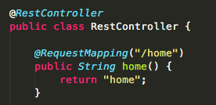
@RestController
스프링 4.0이상 지원

Slide 3
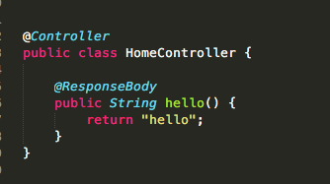
@RestController
스프링 3 에서는 @ResponseBody 사용

Slide 4
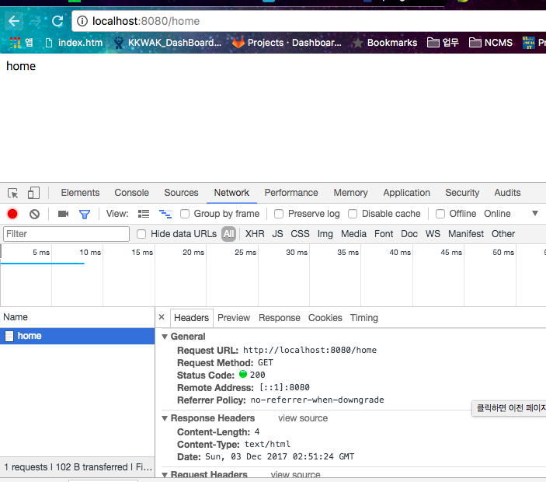

Slide 5
Jackson Library

Slide 6
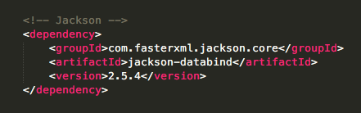
Pom.xml

Slide 7

Sevlet-context.xml

Slide 8
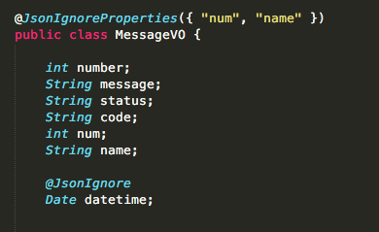
VO 객체 생성
Getter/setter 필수

Slide 9
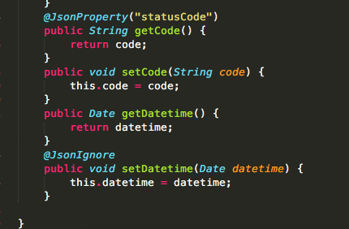
VO 객체 생성

Slide 10
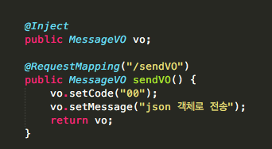
/sendVO

Slide 11
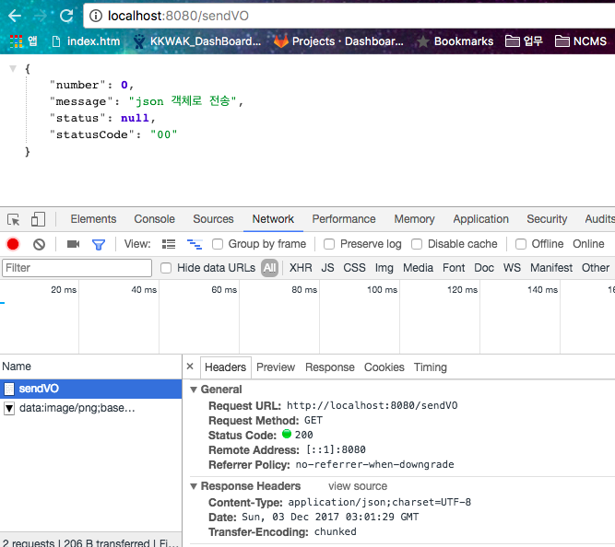
/sendVO

Slide 12
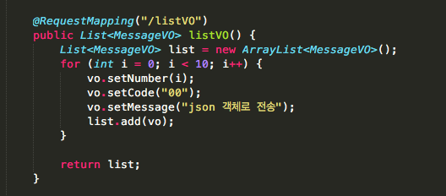
/listVO

Slide 13
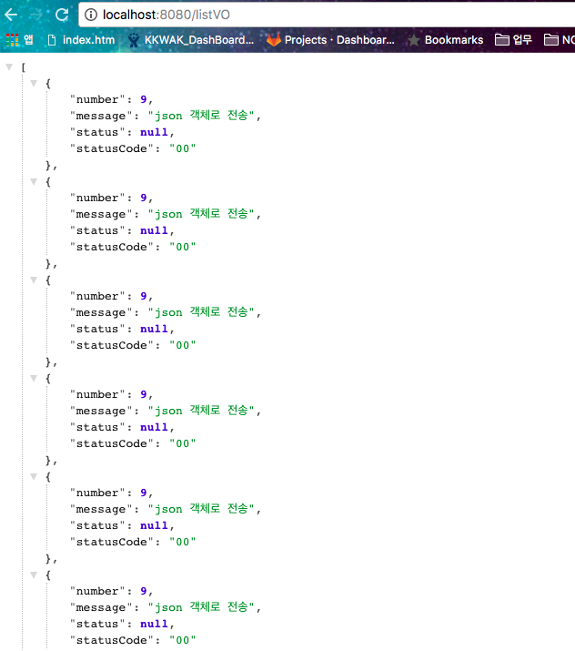
/listVO

Slide 14
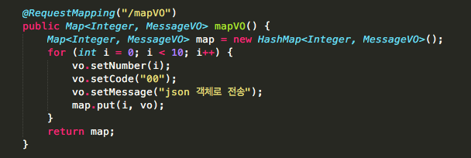
/mapVO

Slide 15
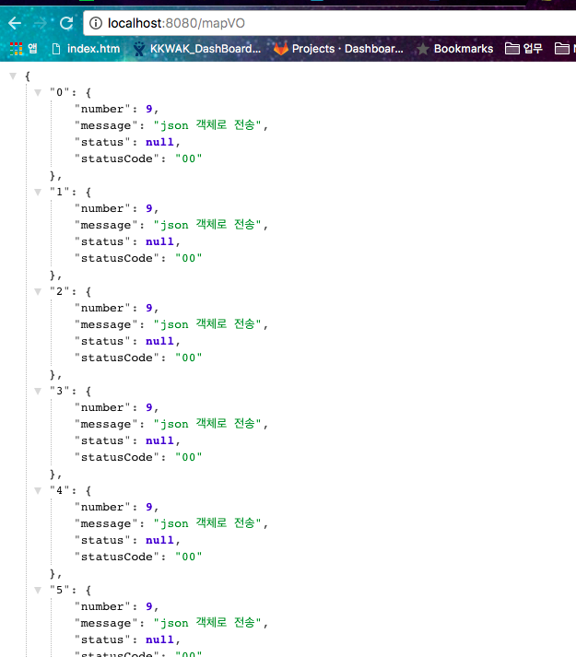
/mapVO

Slide 16
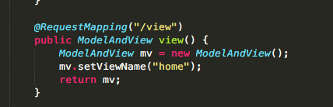
/view
리턴타입 ModelAndView

Slide 17
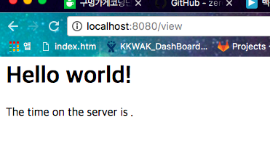
/mapVO

Slide 18
@ResponseEntity

Slide 19

/sendError
Status code 만 전송

Slide 20
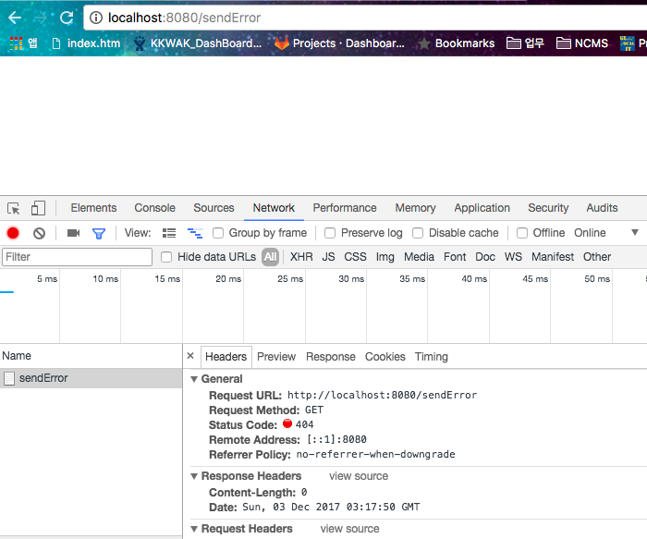
/sendError

Slide 21
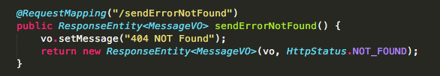
/sendErrorNotFound
에러메시지도 전송

Slide 22
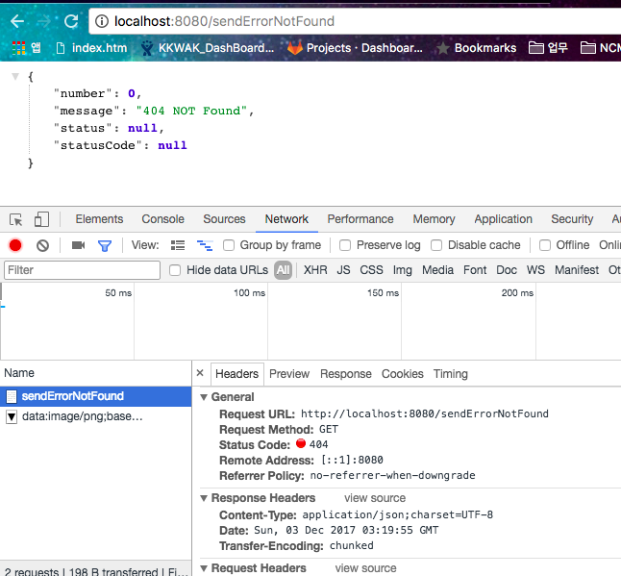
/sendError

Slide 23
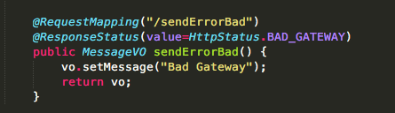
/sendErrorBad
리턴타입 : json 객체

Slide 24
